Slide 1

Defenders of Mechanism
Door: Casper van der Kaaij Stefan van den Berg Jermo van Groos
GMD2A

Slide 2


Inhoudsopgave
•Wat ging er goed?
• Wat kon er beter?
• Proces
• Planning (keuzedeel)
• Creatieve profilering (keuzedeel)
• Aanwezigheid
• Art
• Planning
• Ux
• The game

Slide 3

Wat ging er goed?
•Art
• Feedback
• Communicatie
• Github

Slide 4
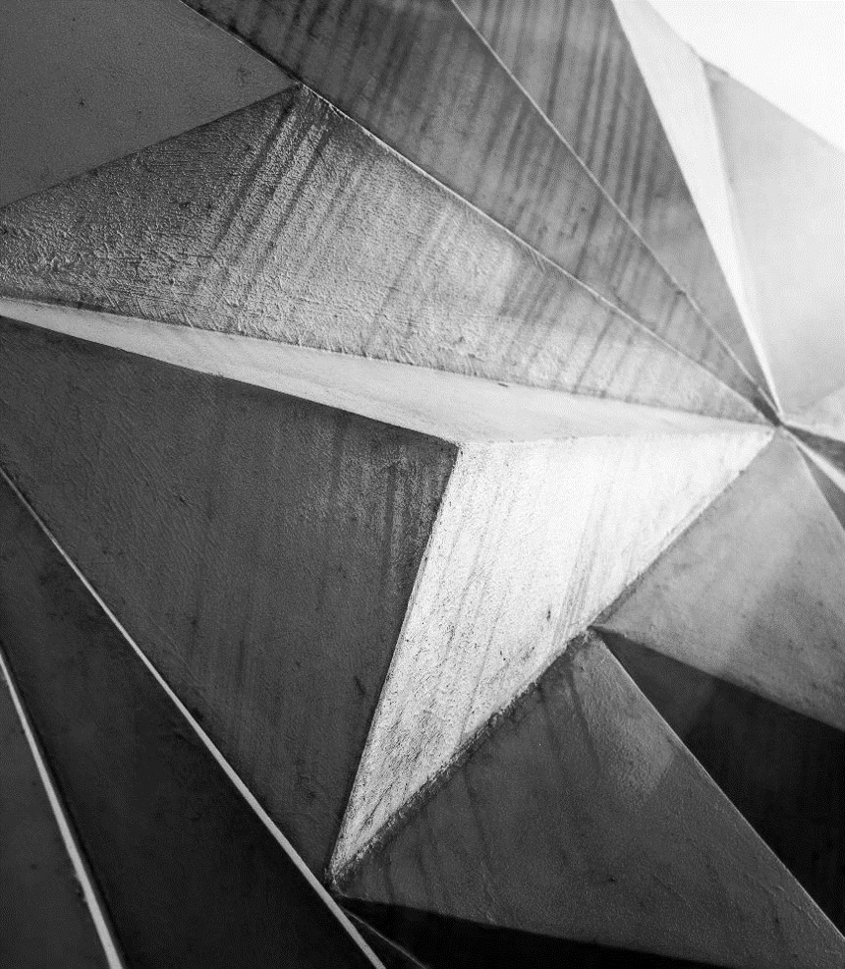

Wat kon er beter?
• Begin
• Planning
• Werken
• Implementeren

Slide 5

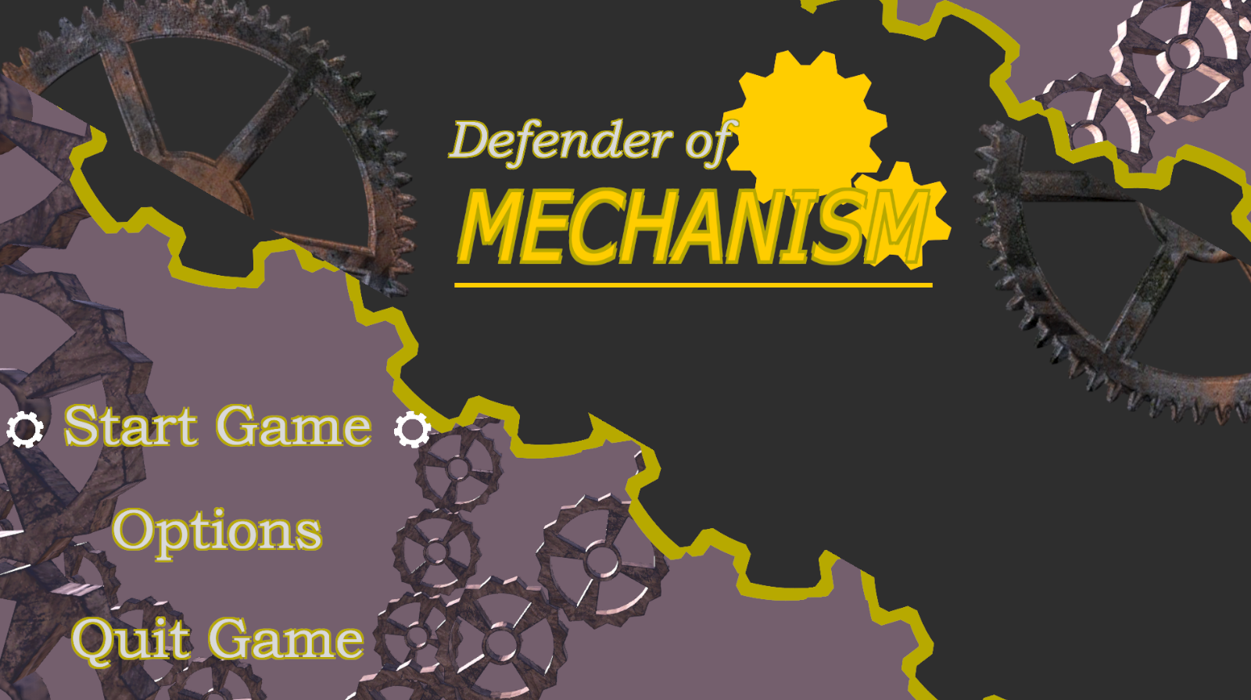
UX (keuzedeel)
• Presentatie
• Buttons / Personal preferences
• Feel & Polish
Proces van het keuzedeel
• Tutorial
• Game design
• Playtesting
•UI duidelijkheid
Resultaten
• Game feel
• Eerdere ervaring
• Camera perspective
• Sound effects

Slide 6

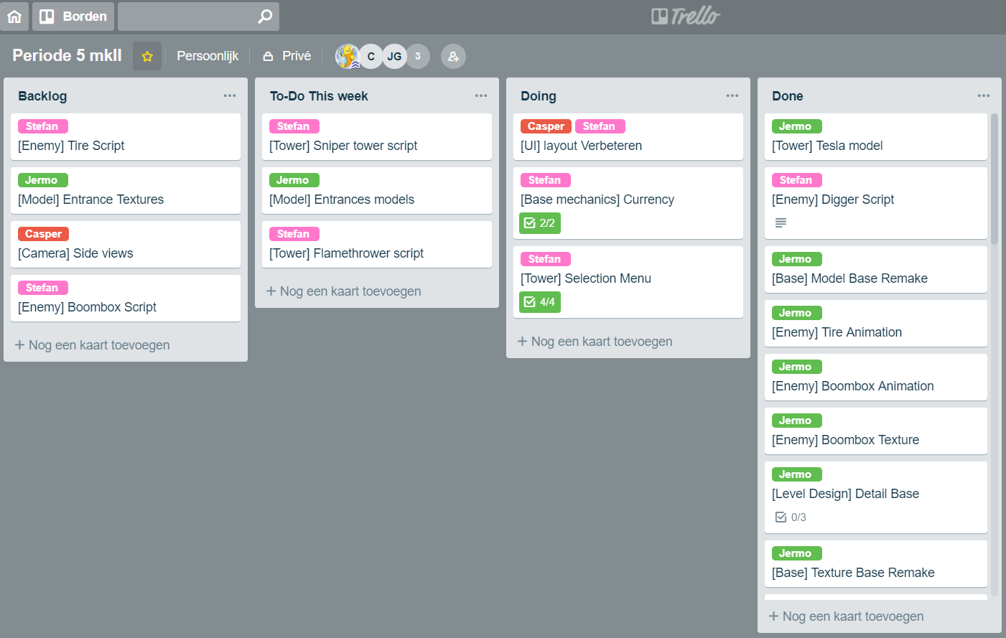
Agile Game Production (keuzedeel)
• Ontwikkeling
• Workflow
• Realisatie
Proces van het keuzedeel
• Planning
• Deadlines
Resultaten
•Communicatie
•Eind resultaat

Slide 7
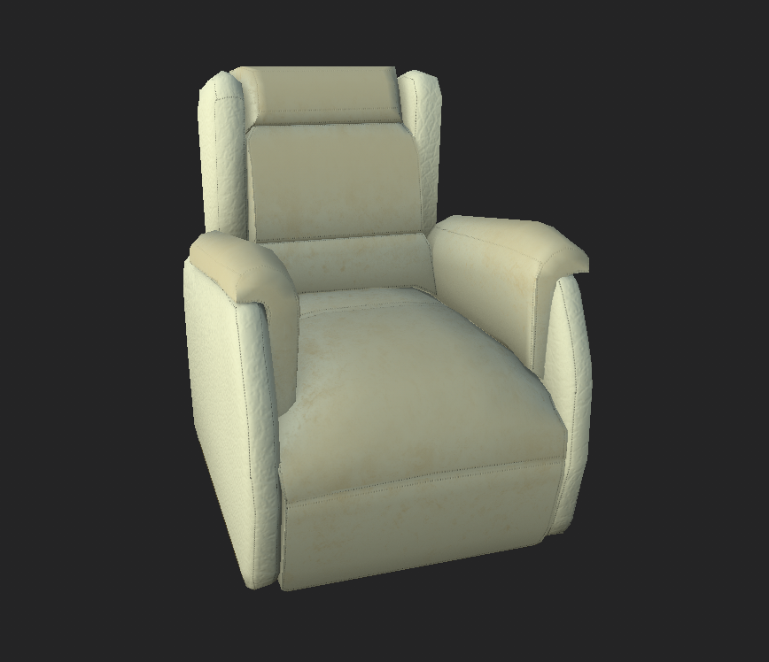
Creatieve Profilering (keuzedeel)
• Orientatie
• Profileringsplan
• Uitvoering
Proces van het keuzedeel
• Verschillend.
• Feeling
Mijn stijl
•Realistisch
•Textures > solid colors

Slide 8

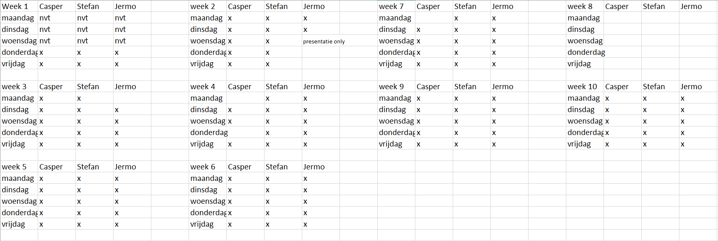
Aanwezigheid
.
 | Vendors | Users | Consultants | Ad Buyers | Gross Revenue | Company Revenue
20YY | 0 | 0 | 2 | 0 | $0 | $0
20YY | 1 | 100 | 50 | 10 | $6,750 | $1,013
20YY | 50 | 500 | 60 | 500 | $33,750 | $5,063
20YY | 200 | 2000 | 100 | 5000 | $135,000 | $20,250
20YY | 400 | 4000 | 120 | 50000 | $270,000 | $40,500

Slide 9
The End
Lets play the game!

